Slide 1

7 Kebiasaan Anak Indonesia Hebat (KAIH)

Slide 2
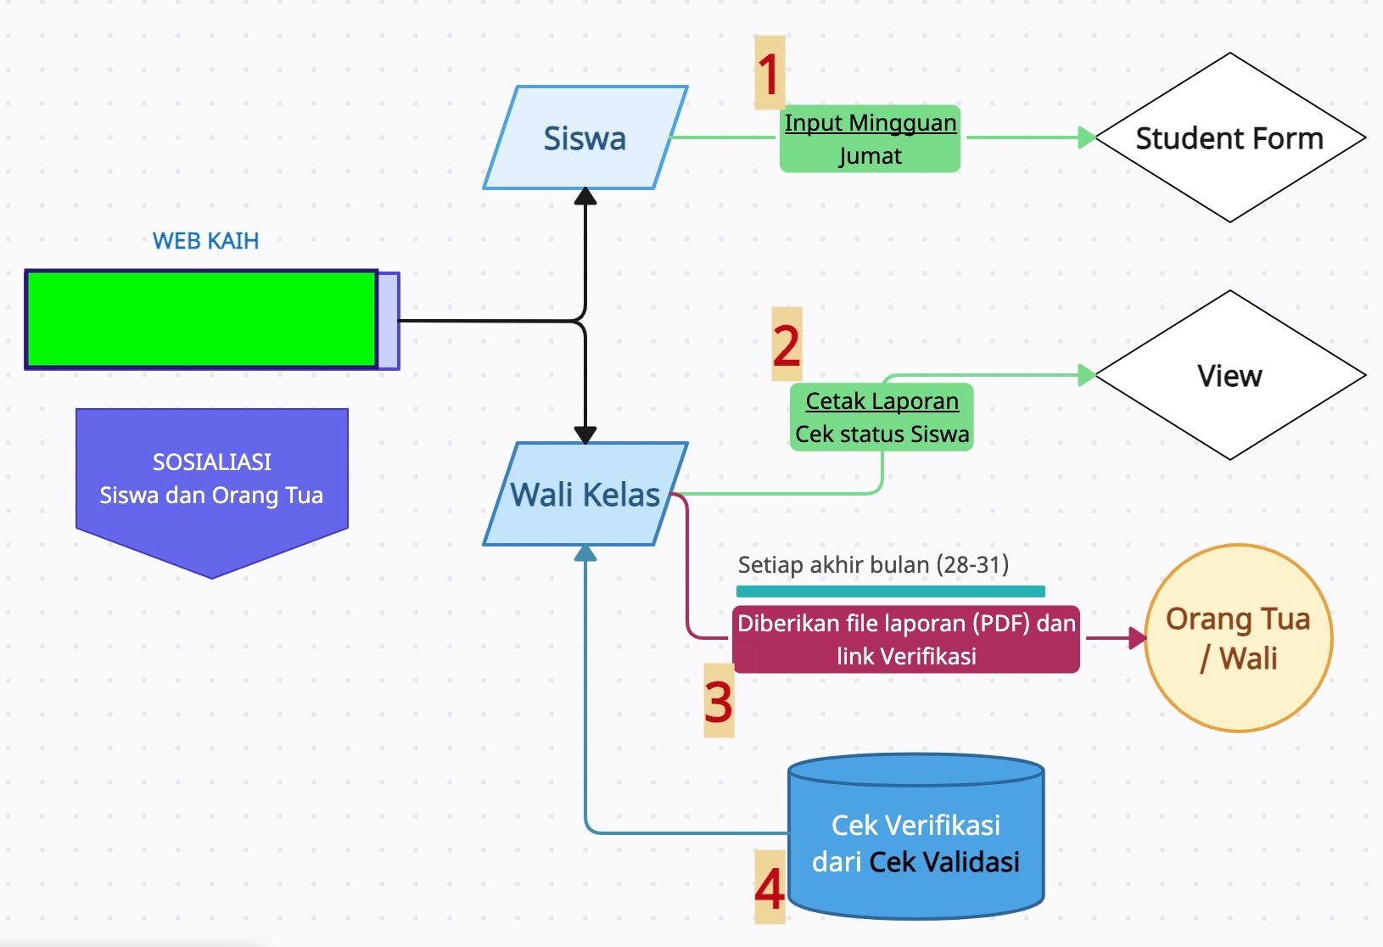
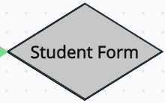


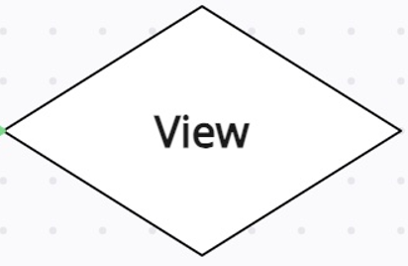
ALUR
HTML,CSS,….

Slide 3
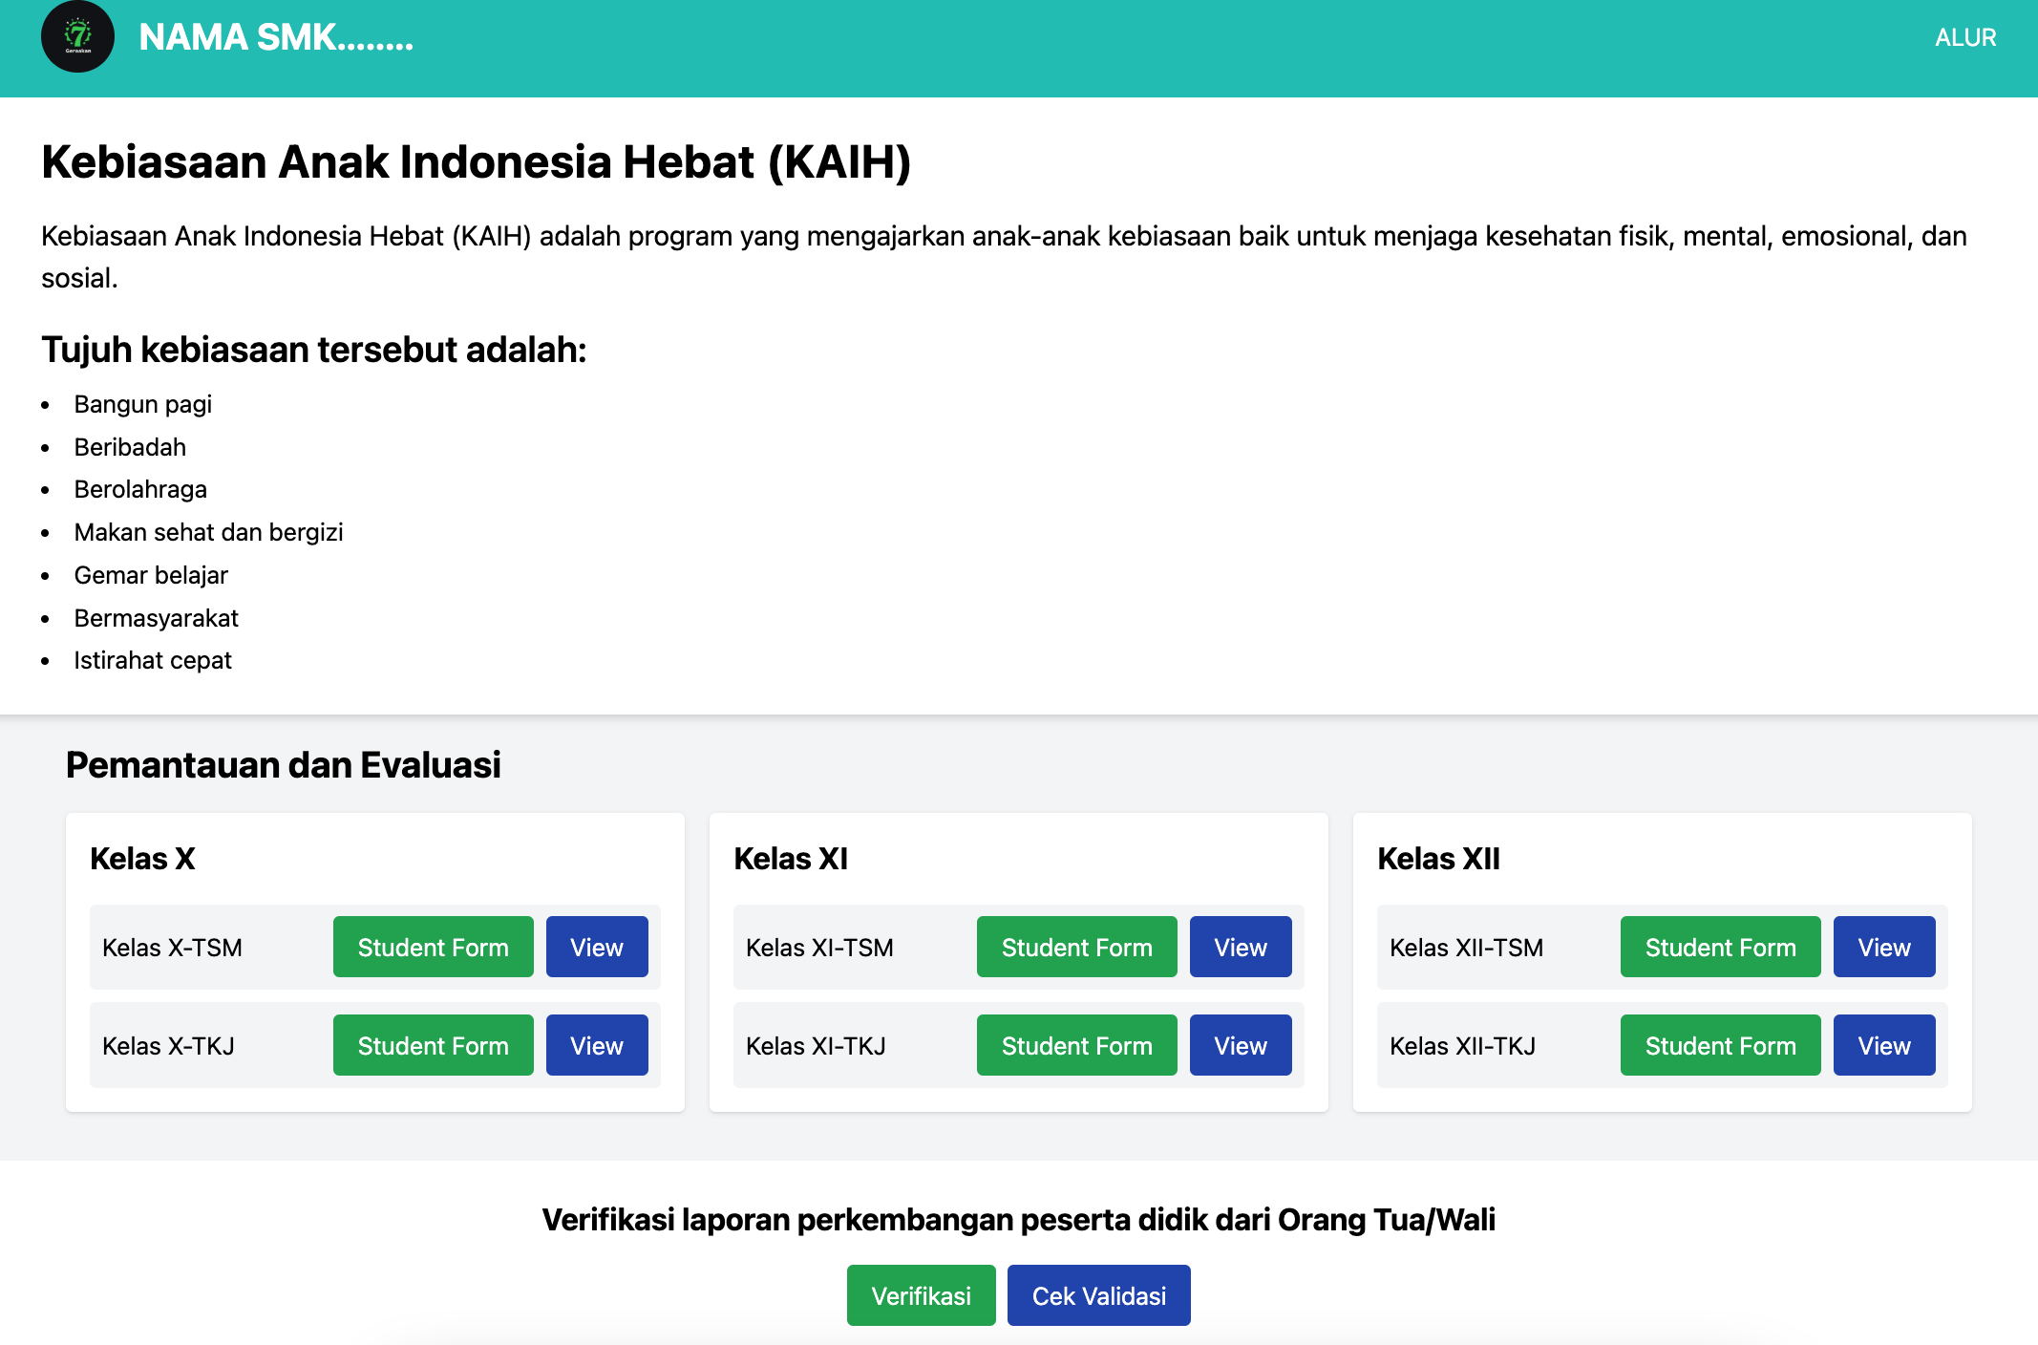
WEB DESAIN 1
HTML,CSS,….

Slide 4
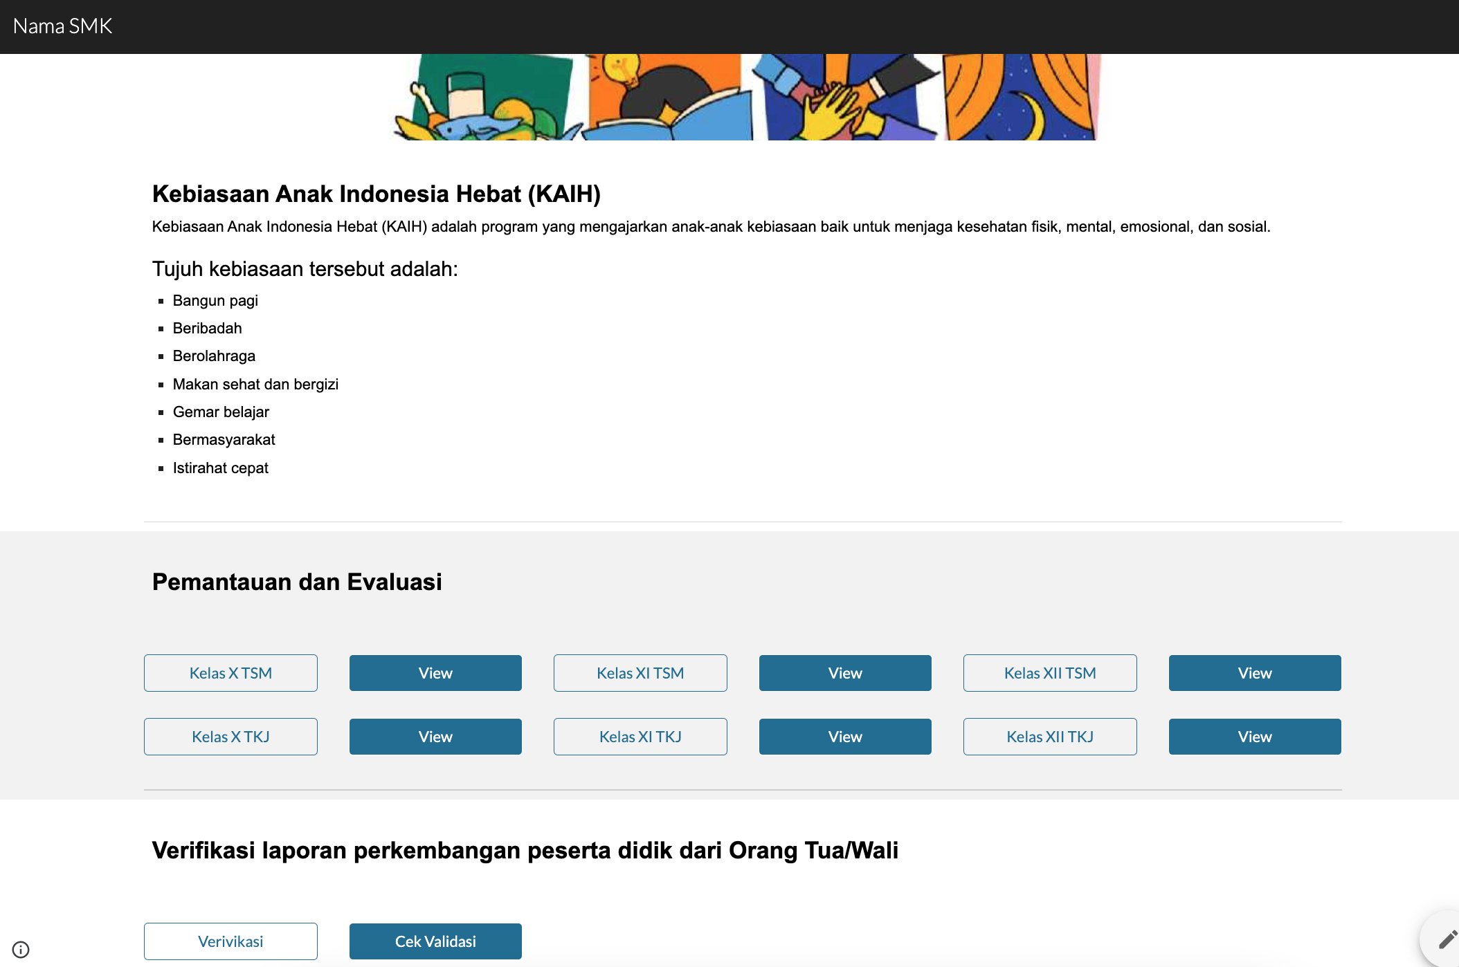
WEB DESAIN 2
Google Sites

Slide 5
Review

Slide 6
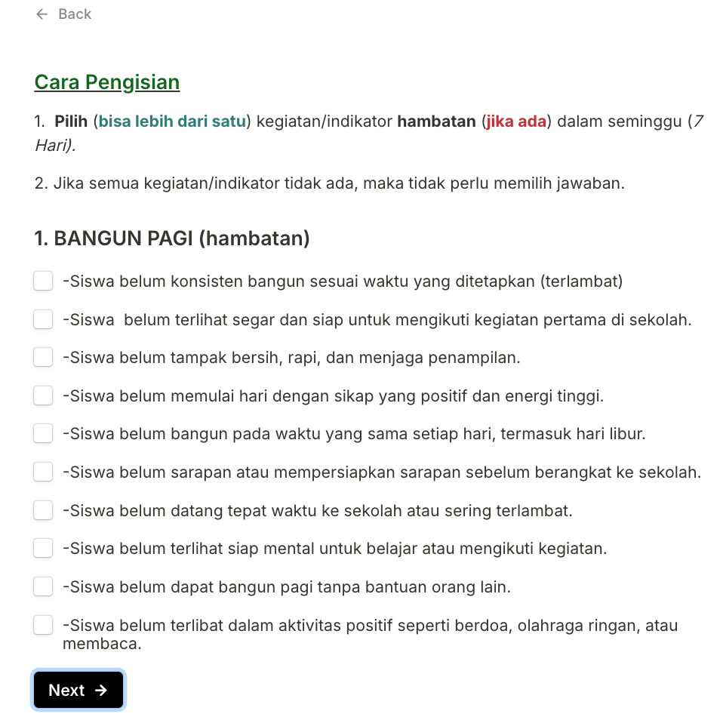
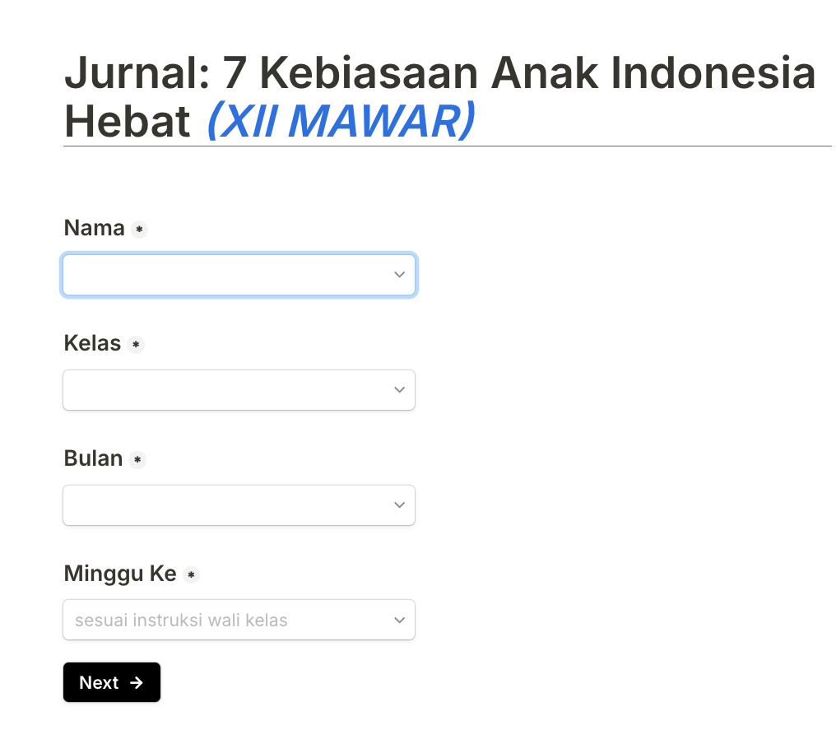
https://tally.so/
https://tally.so/r/w49Jjb

Slide 7
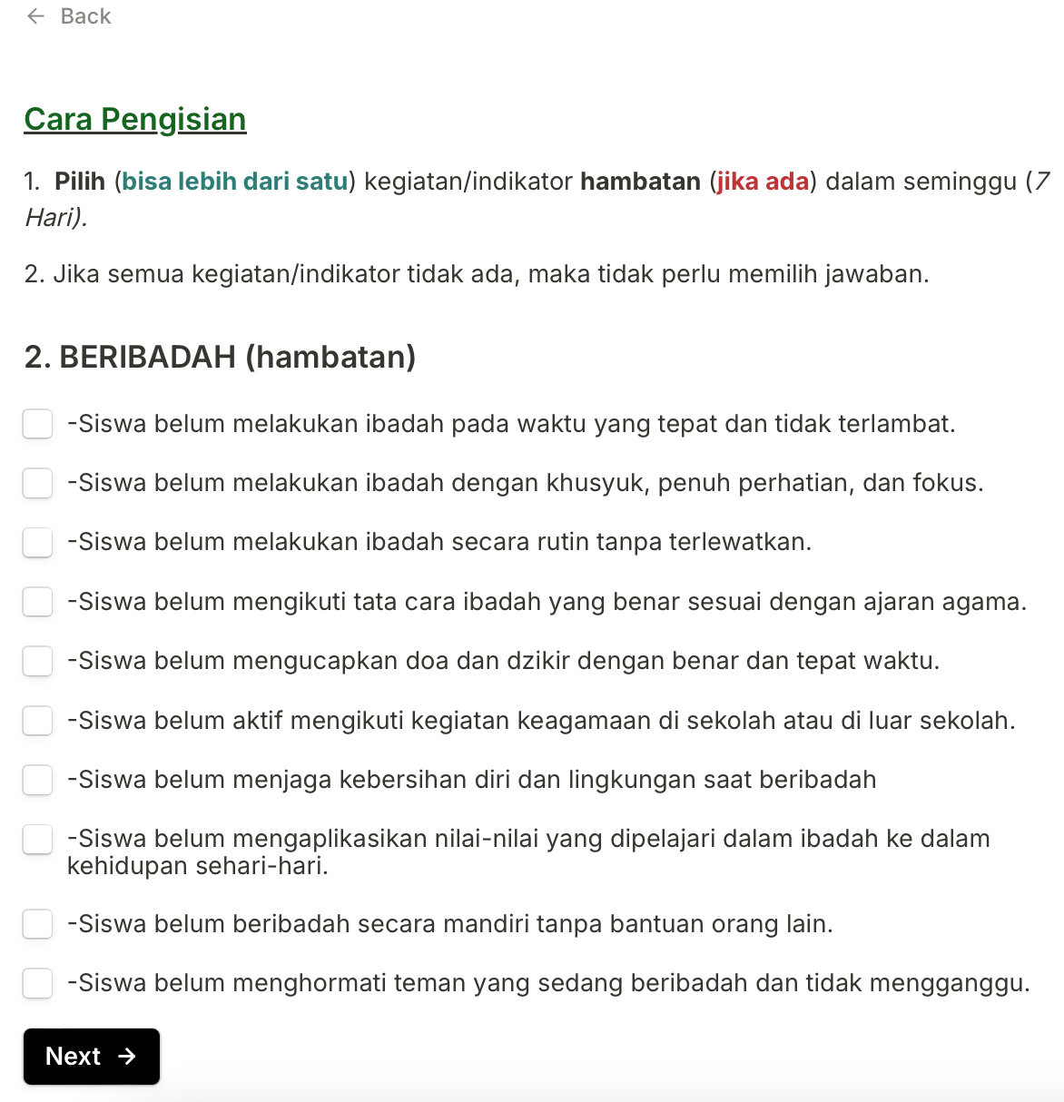
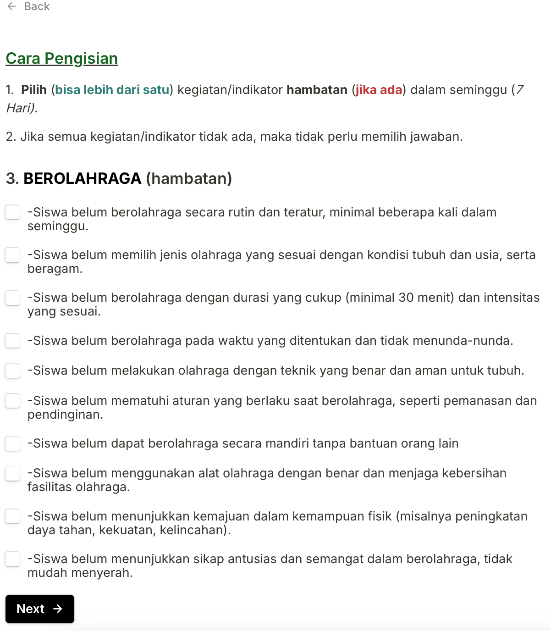

Slide 8
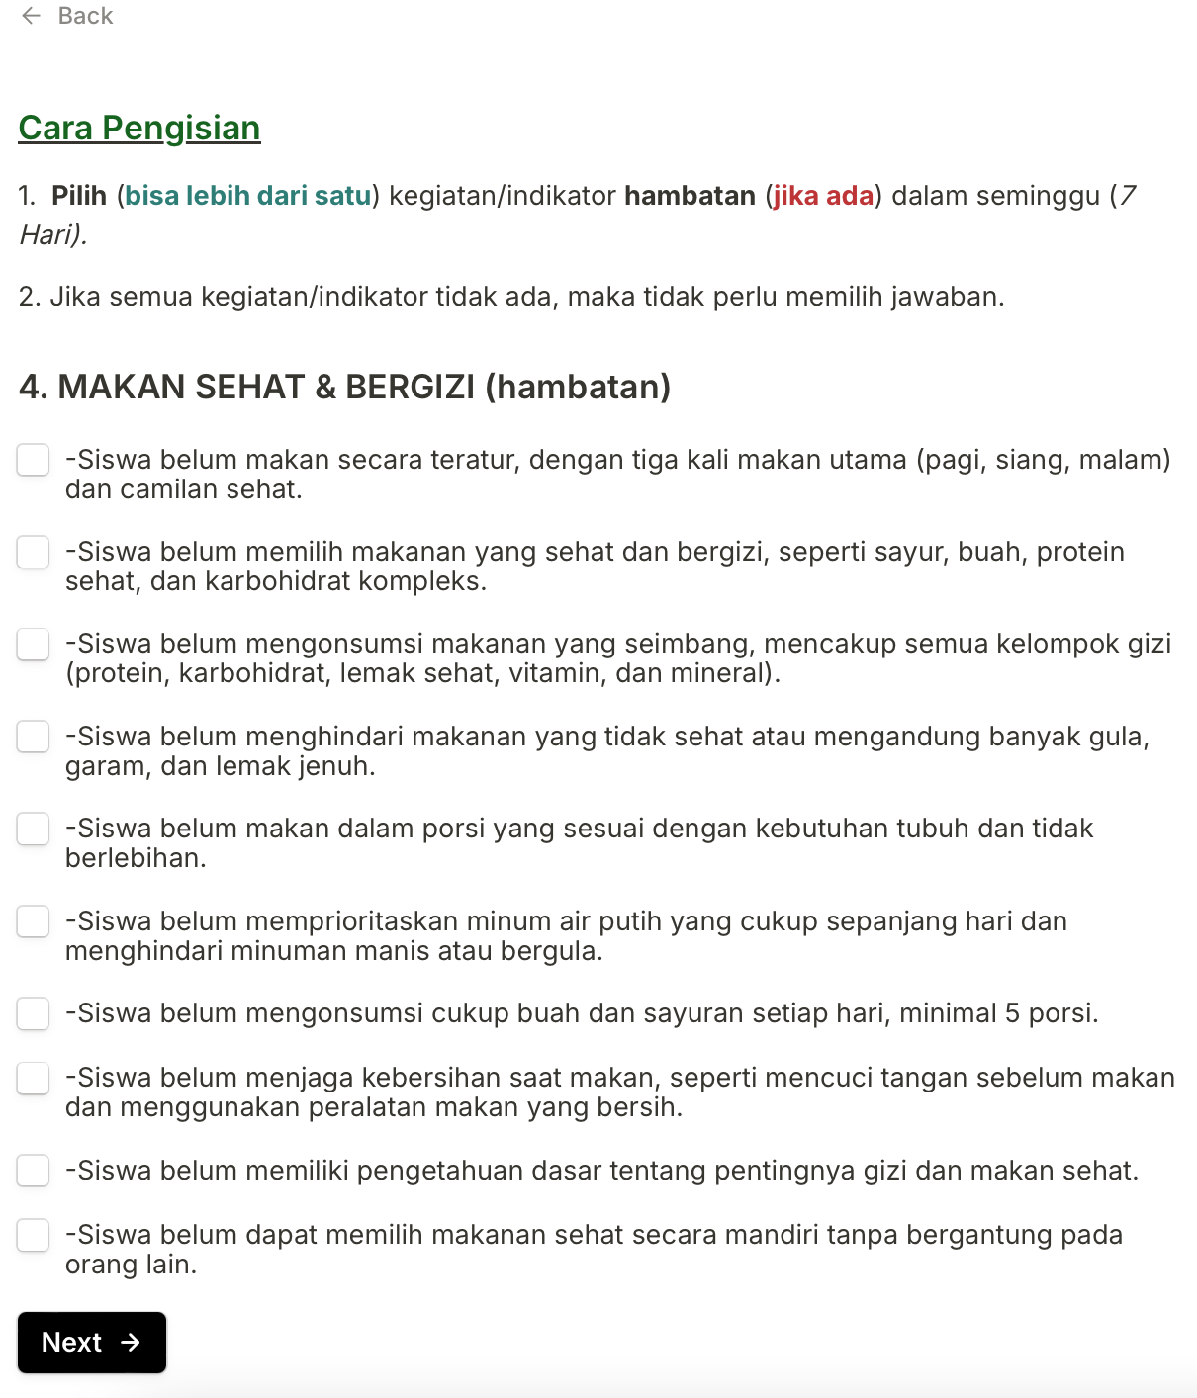
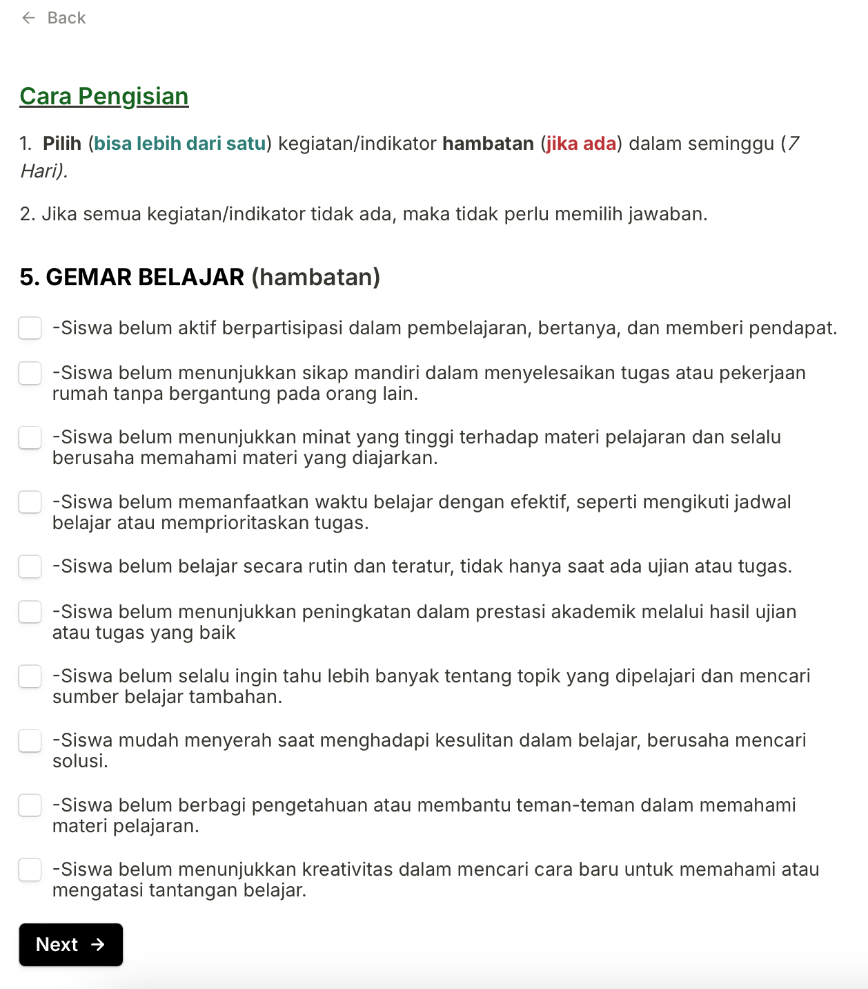

Slide 9
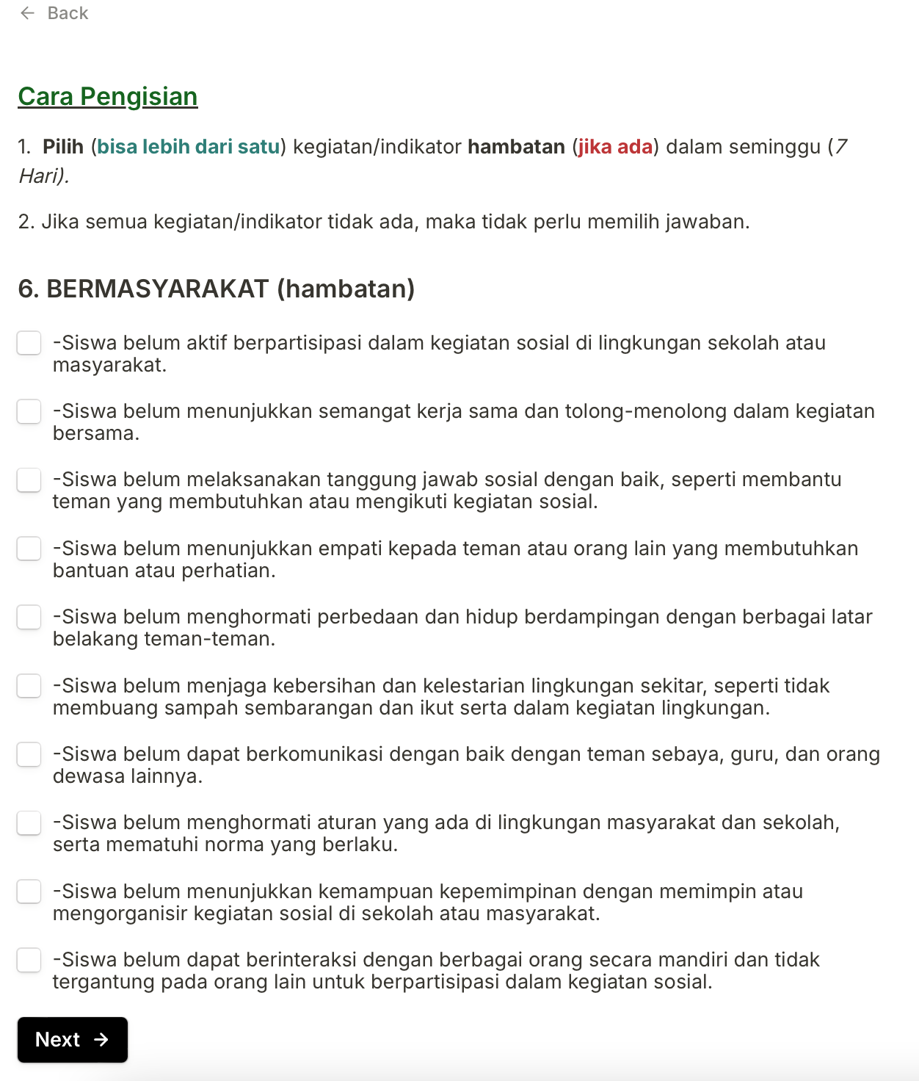
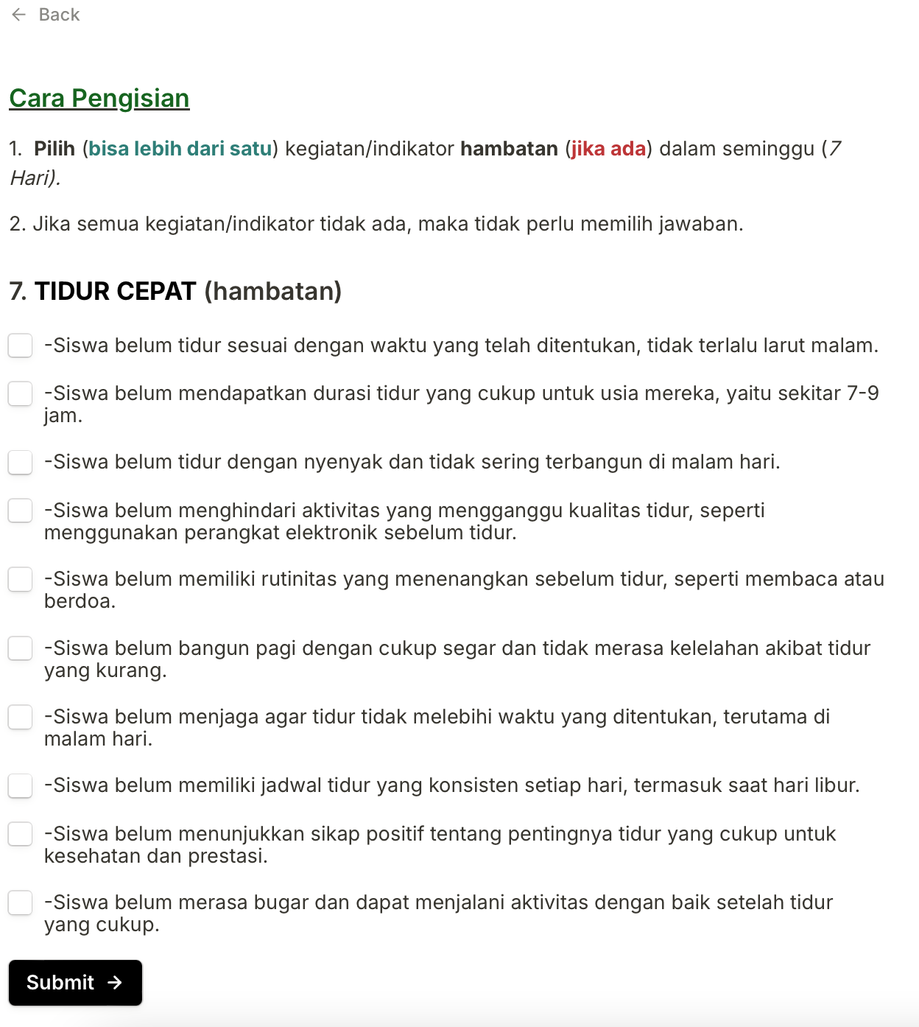

Slide 10
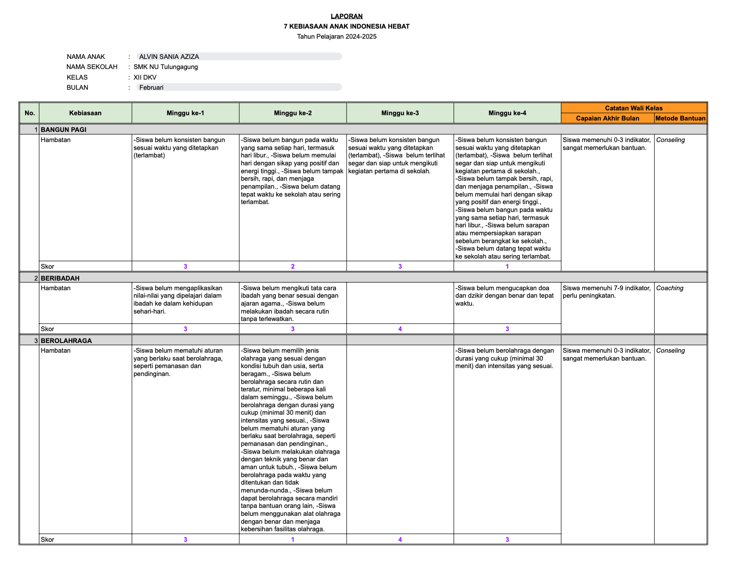
Chrome harus update akhir/stlh ganti nama harap direfresh (kadang eror kl chrome blum update)

Slide 11
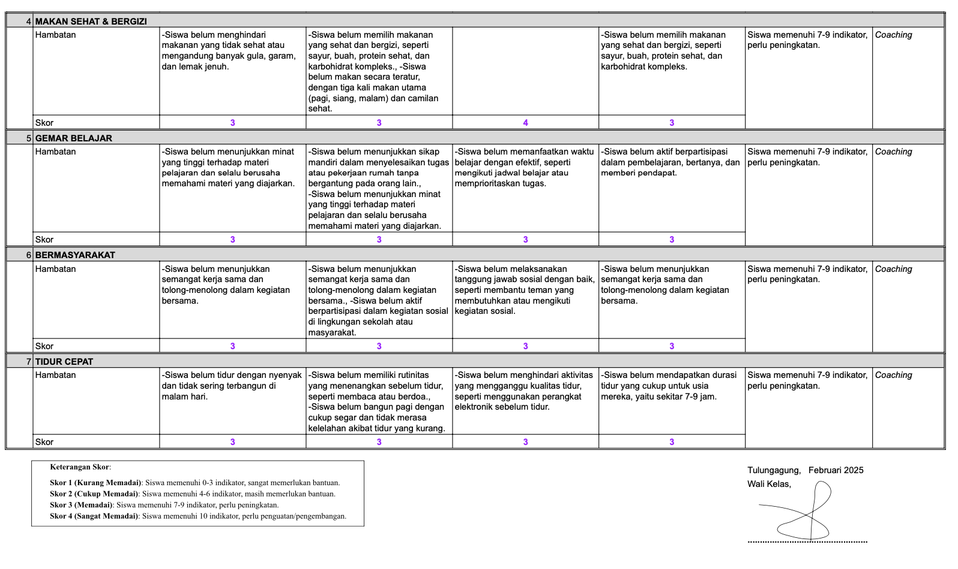

Slide 12
Report KAIH
File PDF dikirim bersama dengan link verval kepada orang tua/wali

Slide 13
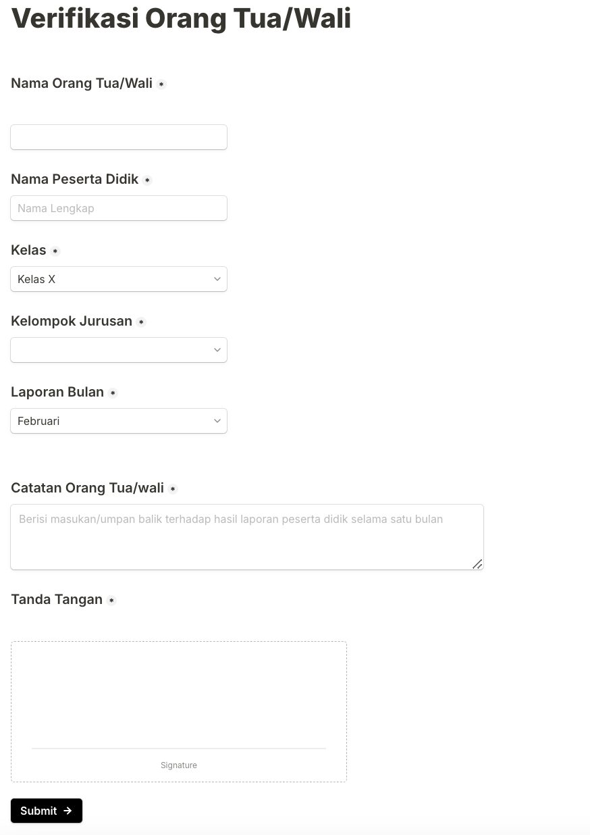
https://tally.so/r/3EZM1r

Slide 14
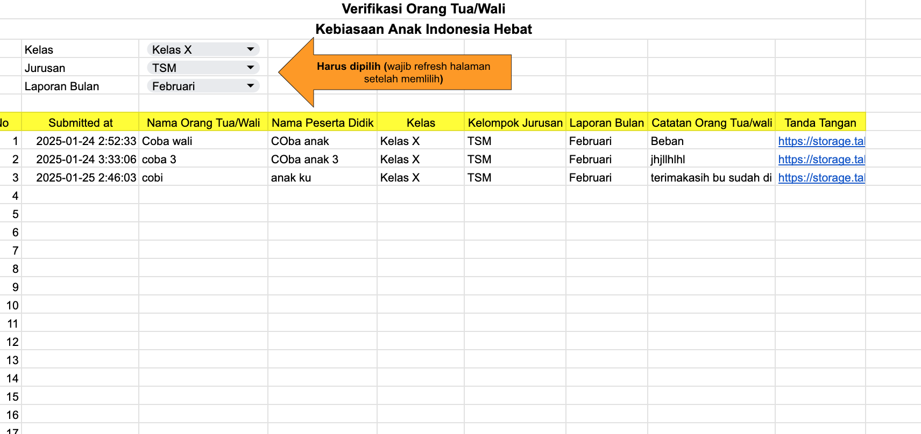
Untuk mengetahui data Ortu/Wali yang sudah Verval
Chrome harus update akhir/stlh ganti nama harap direfresh (kadang eror kl chrome blum update)

Slide 15
Model format di Tally
Contents Here
Easy to change Text.
Contents Here
Easy to change Text.

Slide 16
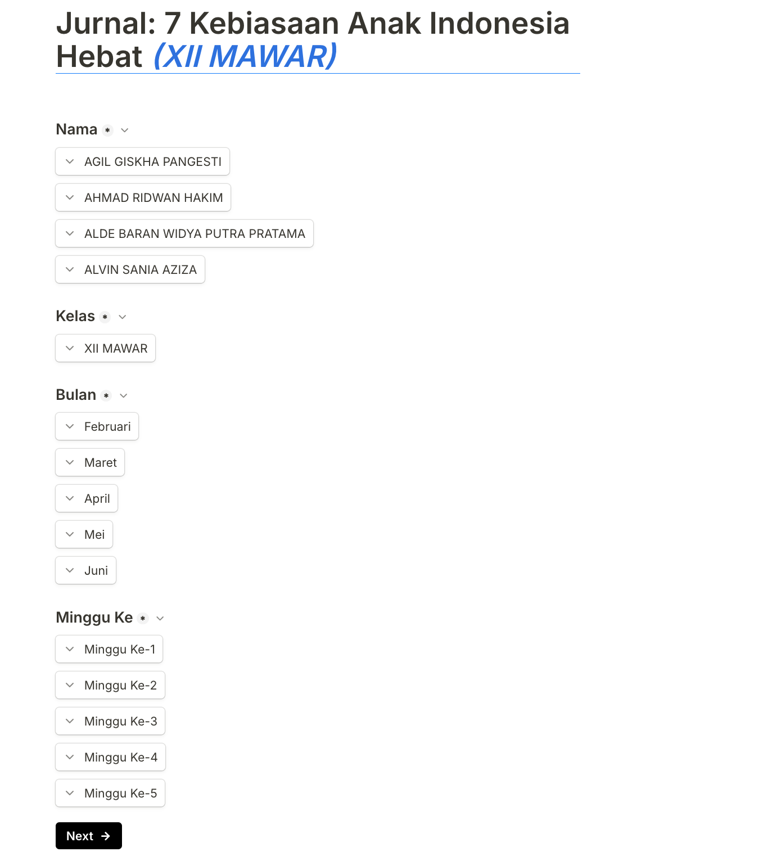
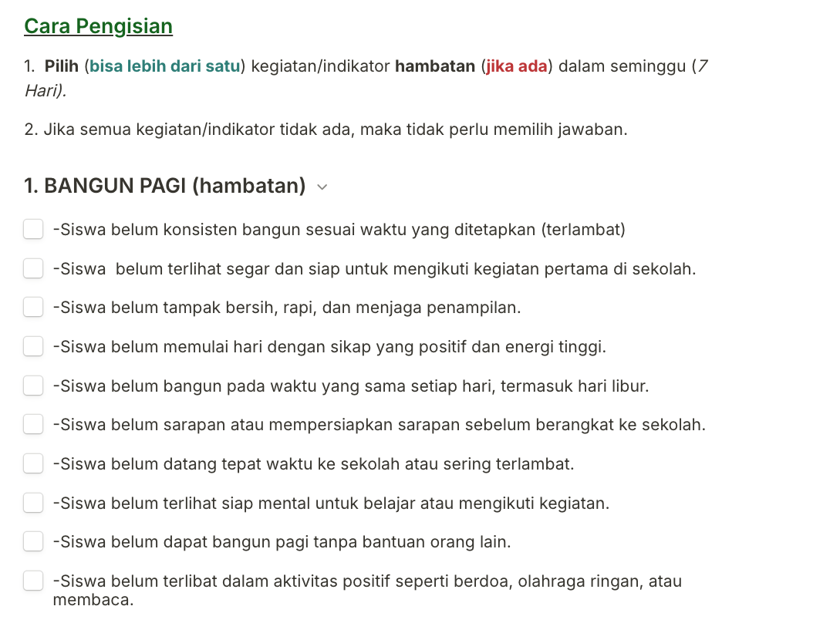

Slide 17
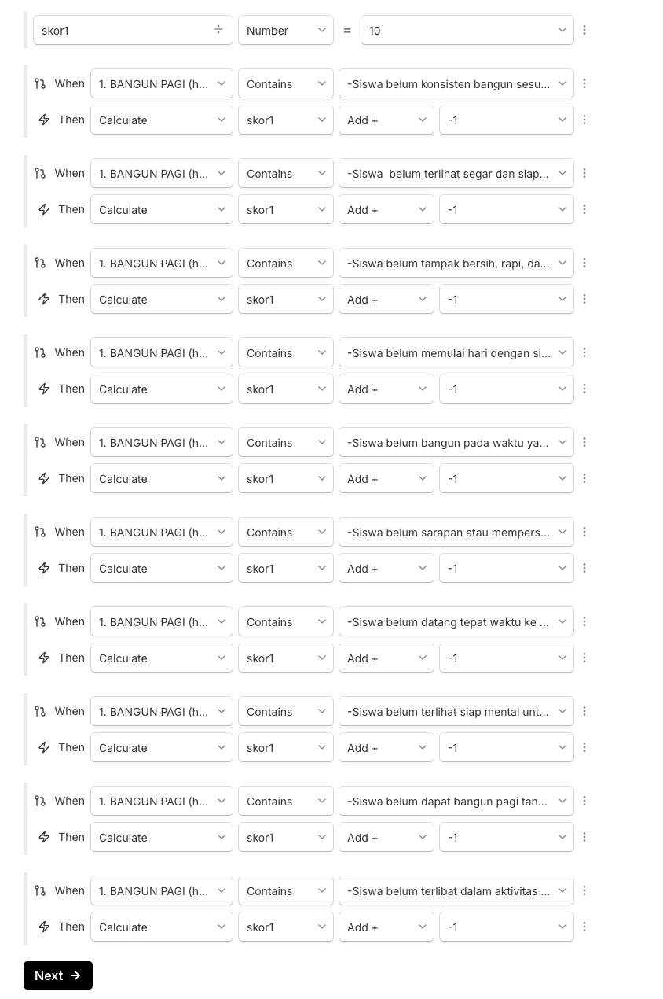

Slide 18
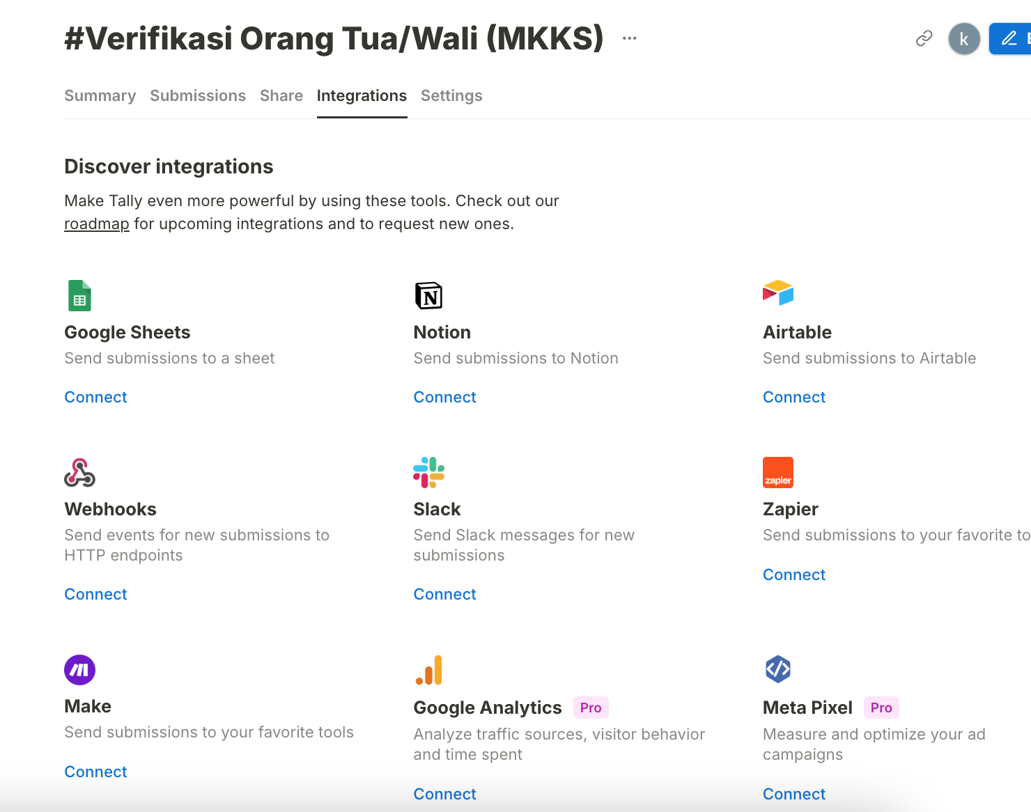
Cara menautkan tally form ke google drive/spreadsheet
Akan masuk di google drive bagian luar, bisa dipindah asal tidak merubah nama file spreadsheet

Slide 19
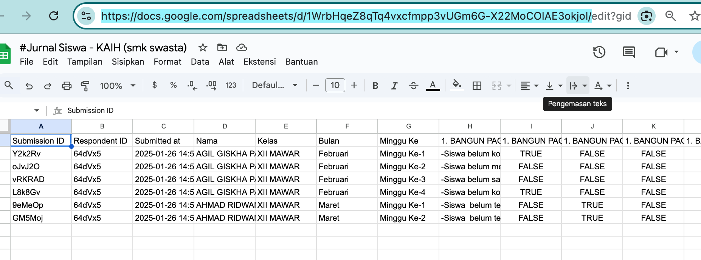
Trik
Download spreadsheet yang memuat report jurnal siswa dan report verivikasi ortu
Ganti data yang memuat: contoh
Yang warna merah diganti Alamat sumber spreadsheet dari sumber.
=IMPORTRANGE("https://docs.google.com/spreadsheets/d/1WrbHqeZ8qTq4vxcfmpp3vUGm6G-X22MoCOlAE3okjoI/", "Sheet1!E2:E400")

Slide 20
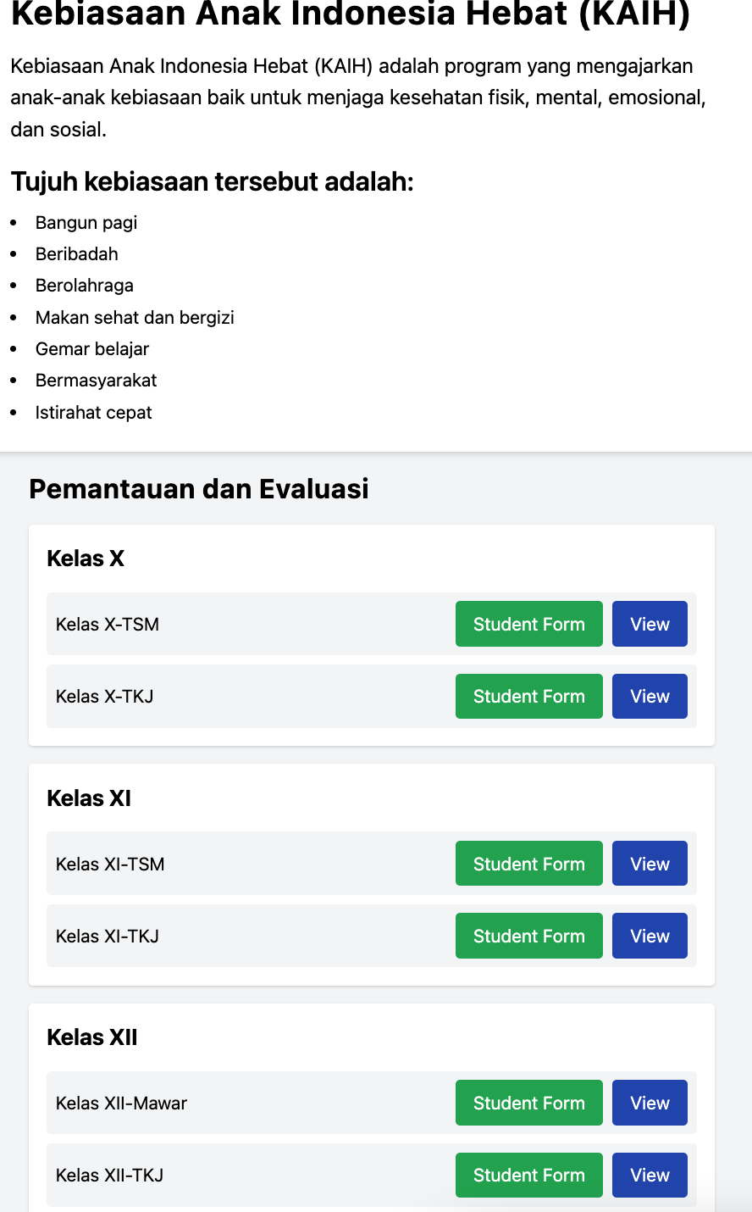
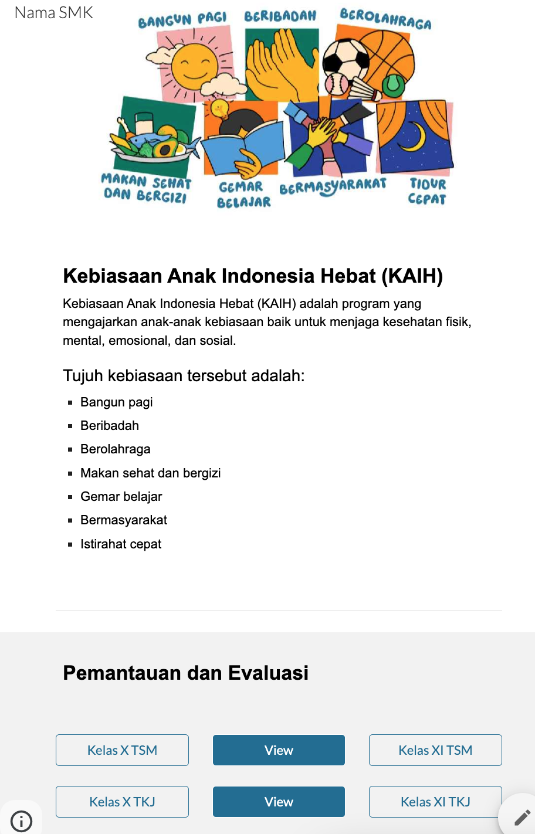
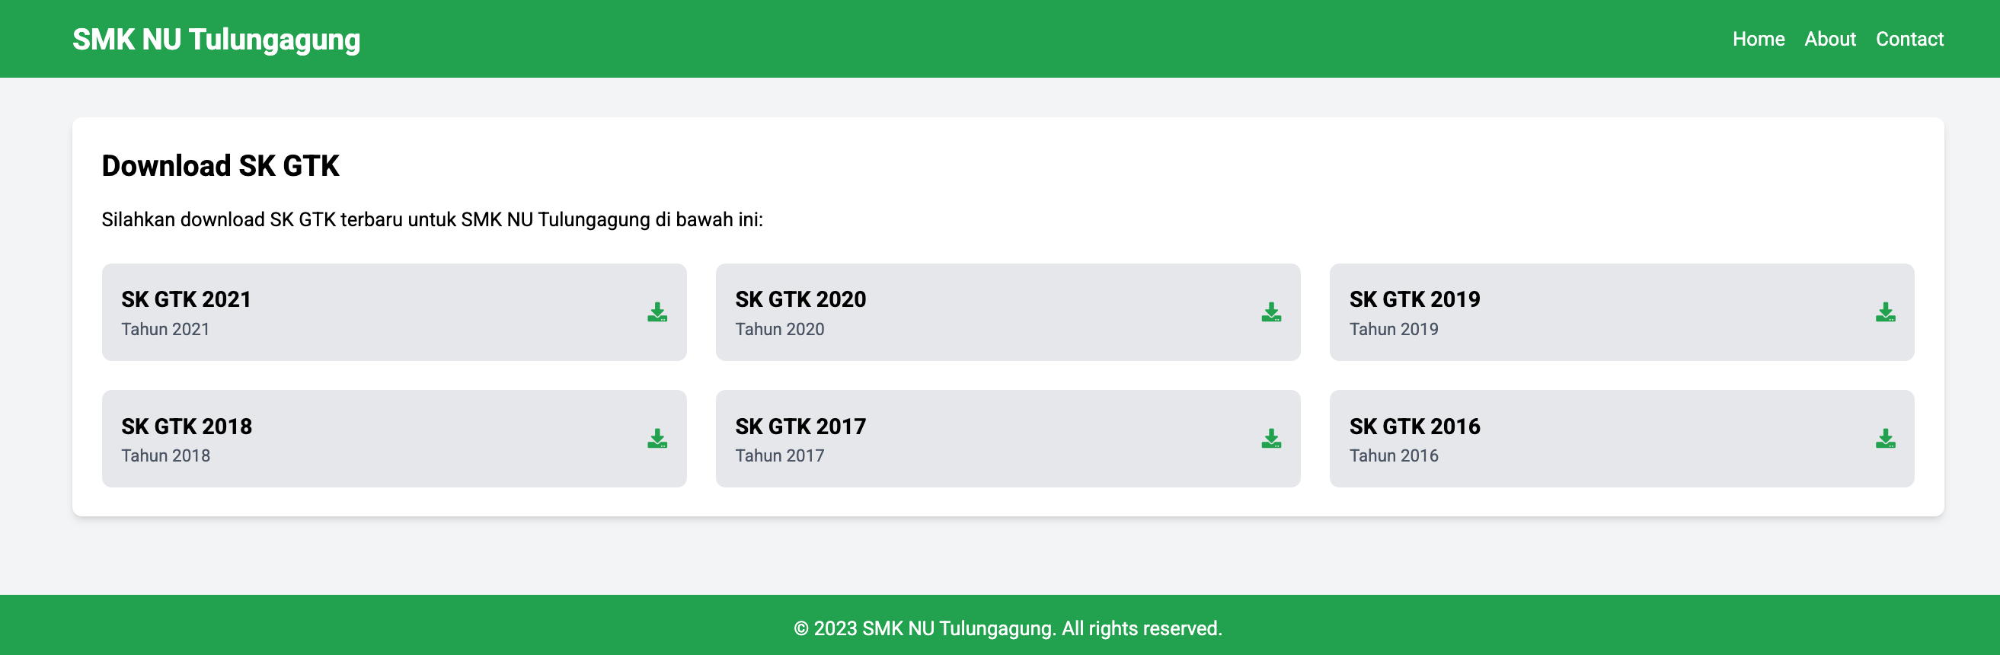
Tampilan
Html (lebih menarik)
Google Sites (lebih mudah)
https://smknuta.github.io/projek-kaih/
Kelas XII-Mawar
Silahkan copy paste halaman web, untuk ujian coba desain

Slide 21


